Slide 1
ИННОВАЦИОННАЯ ПОЛИТИКА И СТИМУЛЫ ДЛЯ МУЛЬТИМОДАЛЬНЫХ ПЕРЕВОЗОК
Начальник Департамента коммерческой работы ПАО «Укрзализныця» - Юрий Меркулов

Slide 2
ПОКАЗАТЕЛИ ОБЪЕМОВ ПЕРЕВОЗОК ГРУЗОВ
ЖЕЛЕЗНЫМИ ДОРОГАМИ УКРАИНЫ
По объемам железнодорожных грузовых
перевозок Украина занимает 6 место в мире и
2 место в Европе (после Российской Федерации).
За 9 месяцев 2016 года железными
дорогами Украины перевезено
252,9 млн. тонн грузов, что на 1,4% меньше,
чем за аналогичный период предыдущего года
Перевозки во внутригосударственном
сообщении составляют 128,7 млн. тонн, в
экспортном – 83,7 млн. тонн, в импортном –
28 млн. тонн, в транзитном – 12,6 млн. тонн.

Slide 3
ОБЪЕМЫ ПЕРЕВОЗОК ГРУЗОВ ЧЕРЕЗ ПАРОМНЫЕ ПЕРЕПРАВЫ ИЛЬИЧЕВСК – ПОТИ/БАТУМИ
 |  |  |  |  |  |  |  |  | тонн
Страна назначения | 9 месяцев 2015 года |  |  | 9 месяцев 2016 года |  |  | "+", "-" к 2015 году
 | экспорт | транзит | Всего | экспорт | транзит | Всего | экспорт | транзит | Всего
Грузия | 65 015 | 3 902 | 68 916 | 83 558 | 8 277 | 91 835 | 18 543 | 4 375 | 22 919
Казахстан |  | 63 | 63 | 54 436 | 710 | 55 145 | 54 436 | 647 | 55 083
Тукркменистан | 555 | 67 | 623 | 17 801 | 256 | 18 057 | 17 246 | 188 | 17 434
Азербайджан | 65 | 199 | 264 | 16 736 | 134 | 16 870 | 16 671 | -65 | 16 606
Армения | 30 903 | 2 255 | 33 158 | 15 110 | 942 | 16 051 | -15 794 | -1 313 | -17 107
Киргизия |  |  |  | 9 466 | 224 | 9 690 | 9 466 | 224 | 9 690
Узбекистан | 51 | 61 | 112 | 7 935 |  | 7 935 | 7 884 | -61 | 7 823
Таджикистан |  |  |  | 4 255 |  | 4 255 | 4 255 | 0 | 4 255
Другие | 0 | 63 | 63 | 1 194 | 0 | 1 194 | 1 194 | -63 | 1 130
Всего | 96 589 | 6 610 | 103 199 | 210 491 | 10 542 | 221 033 | 113 902 | 3 932 | 117 834

Slide 4
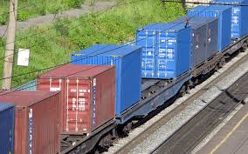
СТРУКТУРА ПЕРЕВОЗОК КОНТЕЙНЕРОВ ЖЕЛЕЗНОДОРОЖНЫМ ТРАНСПОРТОМ ПО ВИДАМ СООБЩЕНИЙ

Slide 5
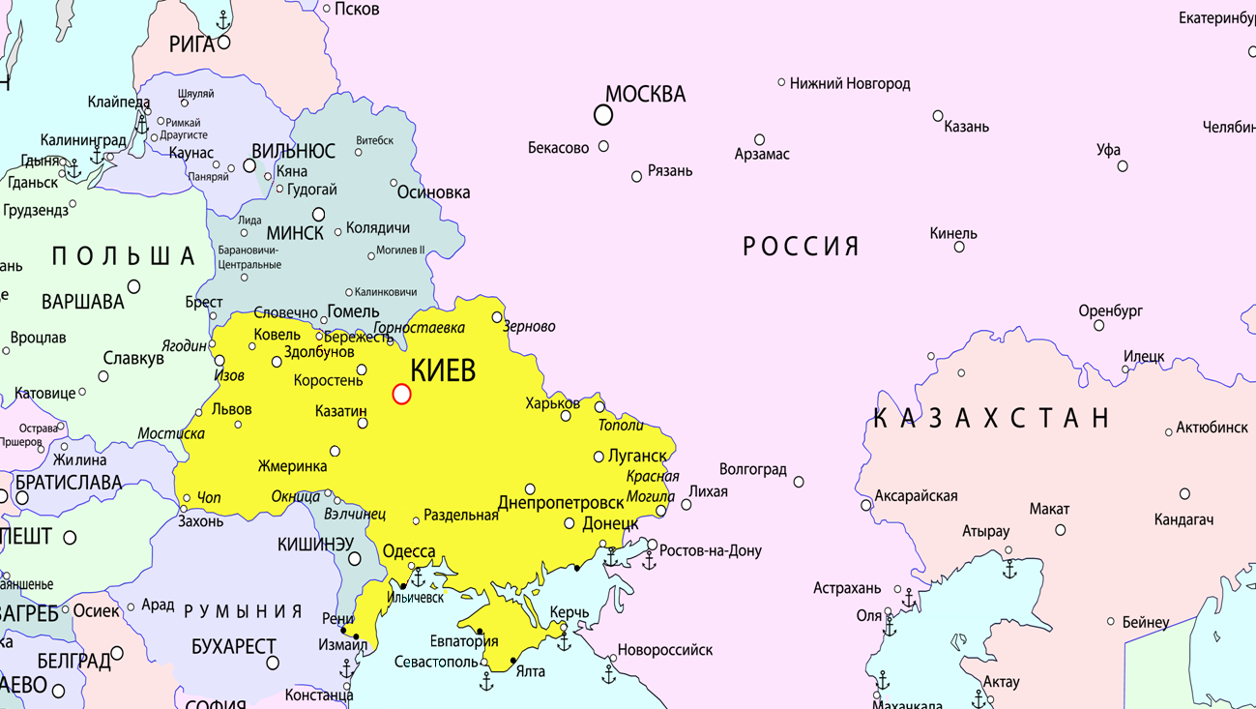
Контейнерные ПОЕЗДА, КУРСИРУЮЩИЕ по ТЕРРИТОРИИ УКРАИНЫ
В соответствии с международными контрактами и учитывая интересы национальных потребителей, по железным дорогам Украины курсирует 11 контейнерных поездов, в том числе 5 транзитных.
Формирование и отправление поездов производится в соответствии с графиками их движения либо в гибком режиме по мере накопления контейнеров.
Средняя маршрутная скорость (без учета стоянок на пограничных переходах) составляет 900 км/сутки
В Эстонию
Перспективная
Тольятти
Хмельницкий
Нижнеднепровск-Пристань
Никополь
В Болгарию
В Грузию и Азербайджан
«Викинг» Румыния/Молдова/Болгария/Азербайджан – Грузия – Украина – Беларусь – Литва (Клайпеда)
Кошице (Словакия) – Перспективная (Россия)
«ZUBR» Молдова – Украина - Беларусь – Латвия – Эстония (Мууга)
«Ленд Бридж» страны Западной Европы – Россия – Китай
Чумешти (Румыния) – Тольятти (Россия)
«Крещатик» Одесса/Ильичевск – Киев
«Днепровец» – Одесса/Ильичевск – Днепро
«Подолье» Одесса/Ильичевск – Хмельницкий
Одесса/Ильичевск – Харьков
«Ника» Одесса/Ильичевск – Никополь
Одесса/Черноморская - Нижнеднепровск-Пристань

Slide 6
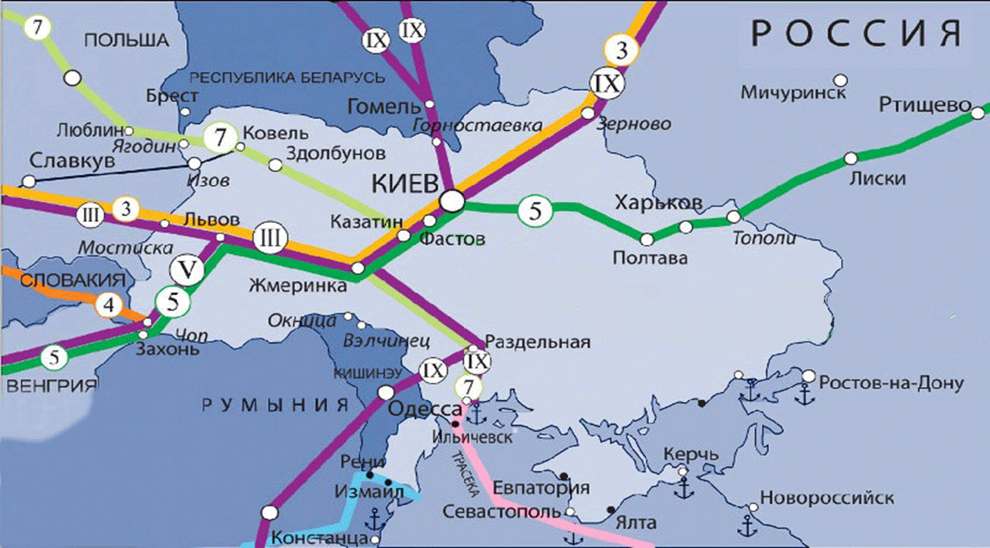
ПАО «УКРЗАЛИЗНЫЦЯ» – В СИСТЕМЕ МЕЖДУНАРОДНЫХ ЖЕЛЕЗНОДОРОЖНЫХ СООБЩЕНИЙ ЯВЛЯЕТСЯ НАДЕЖНЫМ ПАРТНЕРОМ
ATO

Slide 7
ПРАКТИЧЕСКАЯ РЕАЛИЗАЦИЯ ПЕРСПЕКТИВ УЧАСТИЯ ПАО «УКРЗАЛИЗНЫЦЯ» В ТРАНСКАСПИЙСКОМ МЕЖДУНАРОДНОМ ТРАНСПОРТНОМ МАРШРУТЕ
Польша
Германия
Украина
Словакия
Казахстан
Чехия
Франция
Венгрия
Грузия
Азербайджан
Китай
Предпринятые шаги для реализации перспективного сотрудничества в рамках ТМТМ
 | - 17.05.2016 присоединение ПАО «Укрзализныця» к Координационному Комитету по развитию Транскаспийского международного транспортного маршрута; - разработан график движения контейнерного поезда по территории Украины со скоростью 1200 км/сутки; - установлены льготные тарифные условия на перевозку грузов в составе поезда по территории Украины; - сформирован окончательный интермодальный продукт в сообщении Европа – Китай и обратно

Slide 8
СИНХРОНИЗАЦИЯ ГРУЗОПОТОКОВ С УЧЕТОМ ОПЫТА ОРГАНИЗАЦИИ ИНТЕРМОДАЛЬНЫХ ПЕРЕВОЗОК
Учитывая положительный опыт осуществления интермодальных проектов, а также перспективы осуществления перевозок по Транскаспийскому международному транспортному маршруту, ПАО «Укрзализныця» имеет возможность соединить транспортные потоки регионов Балтийского, Черного, Каспийского морей и стран Западной Европы
Балтийское море
Каспийское море
Черное море

Slide 9
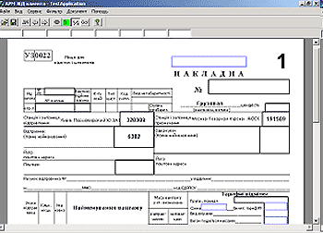
ПЕРЕВОЗЧИКИ, СТРАНЫ, ЭЛЕКТРОННЫЙ ОБМЕН
Беларусь
Россия
ФУНКЦИИ ИНФОРМАЦИОННЫХ СИСТЕМ
Внедрен электронный документооборот при перевозке порожних приватных и арендованных вагонов
Сокращение времени обработки поездов на пограничных станциях
Электронный
документооборот
в объеме перевозочного документа
Венгрия
Словакия
Контроль за
перемещением грузов
Польша
Передача электронных данных осуществляется в объеме 80 – 90%
СОВРЕМЕННЫЕ ИНФОРМАЦИОННЫЕ
СИСТЕМЫ
Румыния
Молдова
Грузия
Электронный инвойс
Web-офис
Цифровая подпись
Расширение сферы электронного обмена информацией
СОЗДАНИЕ СОВРЕМЕННЫХ ИНФОРМАЦИОННЫХ СИСТЕМ – МУЛЬТИПЛИКАТОР ИСПОЛЬЗОВАНИЯ ТРАНЗИТНОГО ПОТЕНЦИАЛА ЖЕЛЕЗНЫХ ДОРОГ
Перспектива

Slide 10
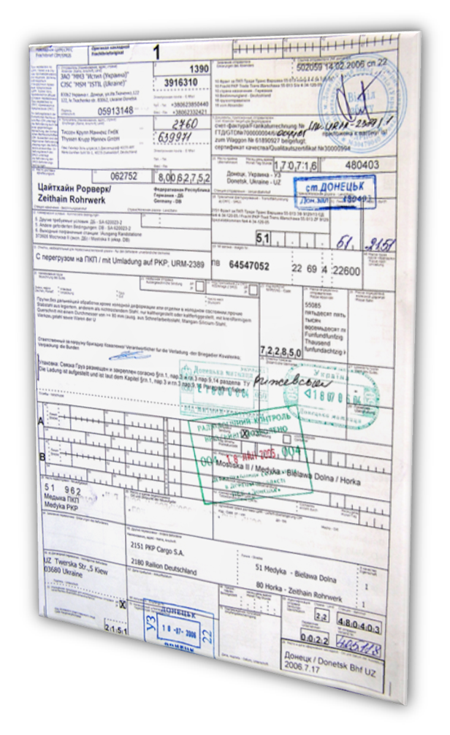
ПРИМЕНЕНИЕ УНИФИЦИРОВАНННОЙ НАКЛАДНОЙ – СОВМЕСТНОЕ БУДУЩЕЕ ЖЕЛЕЗНЫХ ДОРОГ
ПРЕИМУЩЕСТВА НАКЛАДНОЙ
- Экономия времени при таможенном оформлении
- Предварительная электронная информация
- Исключение ошибок при переоформлении
- Усиление правовых гарантий клиента
- Возможное общее сокращение затрат при перевозке
- Создание единого банка данных перевозочного документа
ЦИМ
СМГС

Slide 11
Объемы перевозок внешнеторговых грузов с использованием накладной ЦИМ/СМГС
81771
76128
69670
57814
количество отправок
35208
11588
4495
4490
3924
1621
2007
2008
2009
2010
2011
2012
2013
2014
2015
2016
прогноз
год

Slide 12
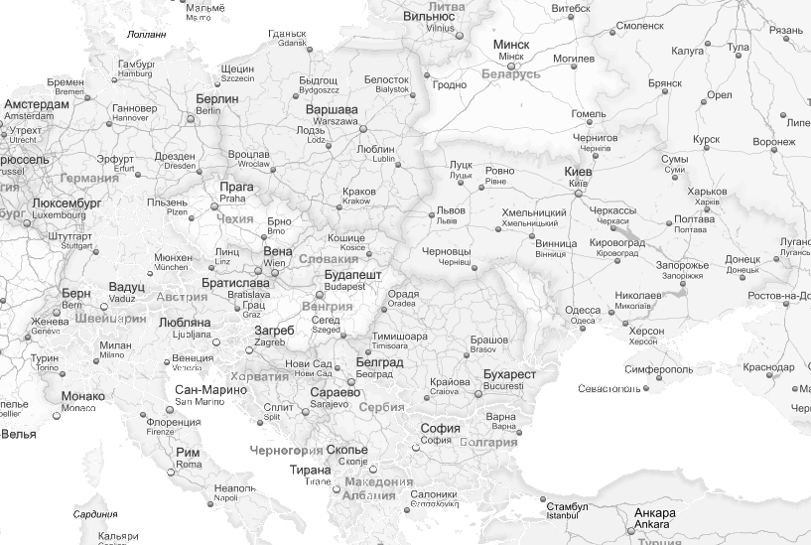
ТУРЕЦКАЯ РЕСПУБЛИКА – ЕВРОПА –
ПЕРСПЕКТИВНОЕ НАПРАВЛЕНИЕ В РАЗВИТИИ РЫНКА МУЛЬТИМОДАЛЬНОГО СЕРВИСА
Изов
Славкув
С Турецкой Республикой урегулированы все законодательные документы, касающиеся железнодорожно-паромного сообщения между портами Украины и Турецкой Республики.
Ильичевск
Украина включила линию Ильичевск-Паромная – Изов – Госграница (Польша) – 965 км в перечень сухопутных линий ЦИМ с 15.03.2016
Дериндже
Самсун

Slide 13
ПОВЫШЕНИЕ ТРАНЗИТНОГО ПОТЕНЦИАЛА УКРАИНЫ
МОРЕ
ЖЕЛЕЗНАЯ ДОРОГА
Осуществление контрольных процедур на судне осуществляется без задержки грузовых операций
Установление конкурентных тарифных условий
Создание современных информационных систем, внедрение электронного документооборота
Повышение эффективности работы портовых операторов
Внедрение предварительного документального контроля на границе, позволяющее аккумулировать все виды контролей
Срок оформления грузов в портах сокращен до
1 часа
Взаимодействие перевозчиков и контролирующих органов по принципу «Единого окна»

Slide 14
БЛАГОДАРЮ ЗА ВНИМАНИЕ

